Slide 1
Intel’in Markalaşma Öyküsü ve Marka Yönetim Süreci 05100000800 Ceyhun KEKLİK 05100000804 Nagihan SEVGİ 05080009389 Mehmet Akif İLYASOĞULLARI

Slide 2

MARKA OLMAK KOLAY MI

Slide 3
Marka Olmak;
Endüstri markası olmak için tıpkı tüketici markalarında olduğu gibi ilk etapta hedef kitleyi belirlemek, marka vaadini ortaya koymak ve hedef kitle üzerinden marka iletişimi yapmak gerekiyor. Ancak, kullanılan pazarlama araçları yönünden endüstri markaları tüketici markalarından farklılaşıyor.

Slide 4
Bu konudaki ayrımı BrandSense Yönetici Direktörü Sibel Akın, en basit şekliyle şöyle ifade ediyor: “Endüstri markalarının tüketici markalarından farkı sadece kullanılan kanallar olabilir. Bir gofret satmak için TV mecra olarak önemli olabilirken, araba parçaları satan bir firma sektör dergilerine ilan vermeyi tercih edecektir.”

Slide 5
Prof. Dr. Kemal Kurtuluş da endüstri markası olmada izlenecek yolları şöyle anlatıyor: “Burada iki temel faktör var. Birincisi, rakiplerden farklılaşmak. İkincisi de rakiple başa baş rekabet edebilecek bir sunum yapabilmek. İletişimde de kamuoyunun o markaya sıcak bakması için halkla ilişkiler çalışmaları ile sosyal projelere ağırlık veriliyor. Markanın reklamdan çok haberi çıkıyor.”

Slide 6
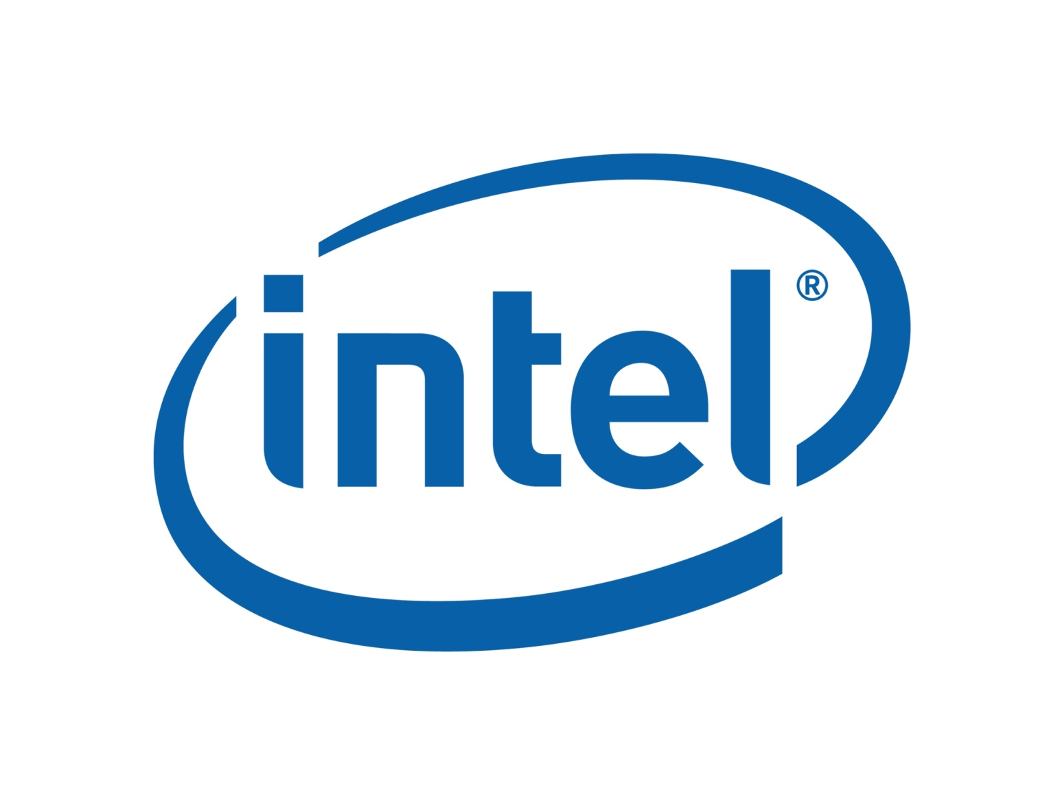

Slide 7
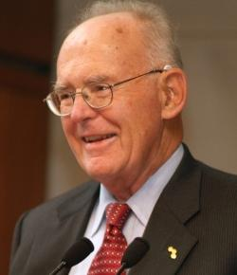
Intel, ABD merkezli, dünyanın
en büyük yarı iletken üreticisidir. Şirket, 1968 yılında Gordon E. Moore tarafından kurulmuştur.
Adı IntegratedElectronics'ten
gelmektedir.

Slide 8
Intel için stratejik önem taşıyan üç alan bulunmaktadır:
Çevre,
Toplum,
Eğitim.

Slide 9

ÇEVRE’YE DUYARLILIK

Slide 10
Yenilenebilir enerji alanında önemli yatırımları olan Intel, ABD Çevre Koruma Ajansı'nın Yeşil Güç Ortaklığı programındaki en büyük yatırıma sahip firma konumunda.
Intel’in 2020 yılına kadar çevreyi ilgilendiren projeleri bulunmaktadır.

Slide 11

Intel'in ilk planı;
2020 yılında yonga başına
doğaya salınan gaz miktarını
2010 yılındaki seviyenin yüzde
10 altına indirmektir. Intel tüm yeni tesislerini Enerji ve Çevresel Tasarımlarda Liderlik (LEED) tarafından verilen AltınSertifikasyon'u kapsamında inşa ederek bu hedefini gerçekleştirmeyi planlamıştır. 5 Nisan 2013 yılında da bu sertifikayı almaya hak kazanmıştır.

Slide 12
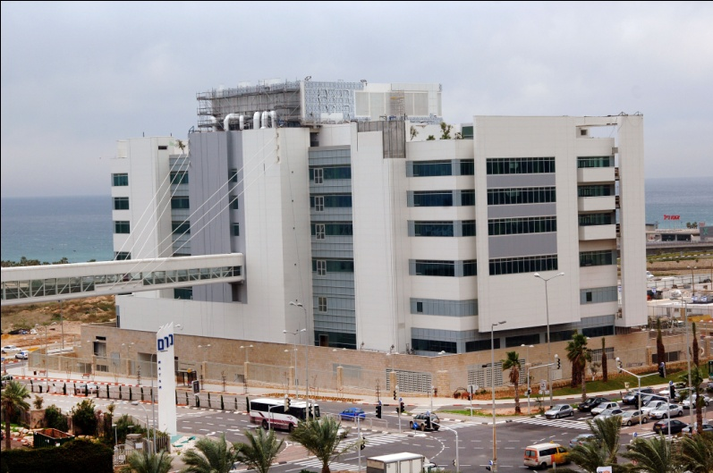
Çevreye geri dönüşümün sağlanması için Intel;
Klima sisteminden yoğuşan
suyu yakalayarak sulama
işlemi için kullanılmasını
sağlamıştır.
Bina ısıtma işlemi,klimalar ve
veri merkezi bilgisayarlardan dağıtılan ısı ile gerçekleşmektedir.

Slide 13
İkinci plan;
Laptop ve veri merkezi ürünlerinin enerji verimliliğini 2010 yılı seviyesinden 25 kat daha fazla artırmaktır. Böylece 2015 yılına kadar 1.4 milyar kWh enerji tasarruf edilmiş olacak. Yonga başına kullanılan su miktarı azaltılacak ve sıfır kimyasal atık hedeflenecek.

Slide 14

EĞİTİM

Slide 15
Intel kendisini çok uzun bir süredir dünyanın her yerinde eğitimi geliştirmeye adamıştır. Aslında 1968 yılında kurulduğundan beri, eğitim daima Intel kültürünün bir parçası olmuştur. Altı kıtada, elliden fazla ülkede, yenilikçi eğitim programları tasarlamak ve sunmak için eğitimciler, devletler ve eğitim sektörü ile birlikte çalışmalar yapan Intel, eğitime yönelik çeşitli çabalarla dünya genelinde 1 milyar doların üzerinde yatırım yapmıştır.

Slide 16
Gönüllü Bağış Programı: Finansal katkı, benzer bağışlar veya gönüllü çalışmalar şeklinde katılımın gerçekleştiği ve okullara yardım öngören bu faaliyetini 10 yıldır sürdürmektedir.
Gelecek için Eğitim profesyonel gelişim programı ile, üç milyonun üzerinde öğretmen eğitilmiştir.

Slide 17

“Herkes İçin Başarı”
TOPLUM

Slide 18
INTEL Bilgisayar Kulübü;
Intel Bilgisayar Kulübü Ağı 10 ile 18 yaşları arasındaki gençler için bir okul sonrası öğrenim ortamıdır. Amaç yeterli hizmet görmeyen toplumlardaki genç insanları, teknolojiyi kullanabilir hale getirmektir. Bilgisayar Kulübü gençlerin kendilerine ilham veren ve onlara örnek model olarak hizmet eden yetişkin akıl hocaları ile birlikte çalıştıkları ve becerileri ile özgüvenlerini geliştirip, kendilerine bir gelecek yarattıkları destekleyici bir öğrenim ortamıdır.

Slide 19
Ayrıca;
Intel Uluslar arası Bilim ve Mühendislik Fuarı’nda (ISEF) 42 gibi rekor sayılabilecek sayıda ülkeye ev sahipliği yaptı.
INTEL, 21. yüzyılda verilecek eğitim ile ekonomik gelişmeyi hızlandırmak için Dünya Bankası, Birleşmiş Milletler Eğitim, Bilim ve Kültür Örgütü (UNESCO) ve Dünya Ekonomi Forumu gibi çok uluslu örgütlerle de işbirliği yapmaktadır.
Genelde az gelişmiş ülkelerde yapılan hammadde üretimi, eğer bu bölgelerde çatışmalar varsa, büyük tekellerin elinde bulunuyor ve elde edilen gelirlerden silah alımı gerçekleştiriliyor. Intel böylece katliamların da önüne geçmeye çalışmaktadır.

Slide 20

INTEL’DE KARİYER

Slide 21
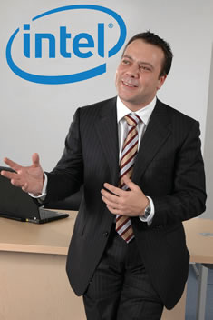
Intel Türkiye, Orta Doğu ve
Afrika Bölgesi Satış ve
Pazarlama Direktörü
Ege Ertem Özerk’ten;
“Intel’de Çalışmak”

Slide 22
“Intel’de şirket içi iletişimi artırmaya yönelik uygulamaların ağırlığı artıyor. Bunlardan biri blog’lar. Intel’de bütün üst düzey yöneticilerin blog’u var. Bütün çalışanlar yöneticileri ilk ağızdan dinleyebiliyor. Bu şekilde çalışanlardan geribildirim toplanıyor. Müdürlerin yönetim ve liderlik yetenekleri çalışanlarına soruluyor, anketler yapılıyor. Diğer taraftan şirketle ilgili stratejik konularda mutlaka çalışanların görüşleri alınıyor. “

Slide 23
Bunun ne gibi faydası olur?
Çalışanlar ile yöneticiler birebir etkileşim içinde olmasıyla, hem yapılan çalışma hızlandırılmış olunur hem de çalışan-yönetici arasındaki iletişimi artar. Böylece daha verimli ve gerek çalışanlar gerekse yöneticiler arasındaki iletişimin güçlü olduğu bir çalışma ortamı yaratılmış olunur.

Slide 24
Peki tüm bu çalışmaları INTEL’i nasıl büyük bir marka haline getirdi?

Slide 25
Intel, eğitim alanında yaptığı çalışmalar sayesinde kendi bünyesinde de çalıştırabileceği nitelikli ve bilinçli bireyler yetiştirmektedir. Böylece Intel’in gelişimine de katkı sağlanmaktadır.
Intel, her bireyin ve firmanın da sahip olmak istediği temiz çevre politikasına sahiptir. Bunun için binalarındaki ve enerji tüketimindeki gerekli önlemleri almıştır. Bu da Intel’e ekonomik alanda tasarruf sağlamaktadır.

Slide 26
Sonuç olarak, 1968 yılından itibaren Intel’in sektörsel başarılarının yanı sıra yapmış olduğu sosyal sorumluluk projeleri ile de “INTEL” markasını tüm dünya çapında tanıtmıştır.
Çalışanları ile iletişimin güçlülüğü sebebiyle de başarısını daha da ilerletmiştir.

